Slide 1

асинхронность и многопоточность в python
Материалы лекции
Шишов Олег
КВ-20-04

Slide 2
раньше
CPU
ИГРА
Операционная Система

Slide 3
Чуть позже
Единица времени
Единица времени
Единица времени
Единица времени
ИГРА
Операционная Система
ИГРА
Операционная Система

Slide 4
Позже
CPU
ядро
ядро
ИГРА
Операционная Система

Slide 5
Позже
Единица времени
Единица времени
Единица времени
Единица времени
ИГРА
ИГРА
ИГРА
ИГРА
Операционная Система
Операционная Система
Операционная Система
Операционная Система

Slide 6
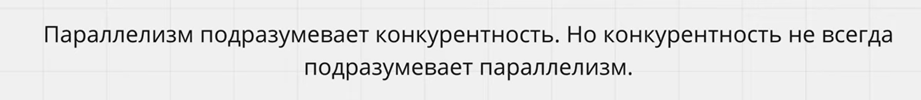
Параллелизм и конкурентность

Slide 7


Типы задач

Slide 8
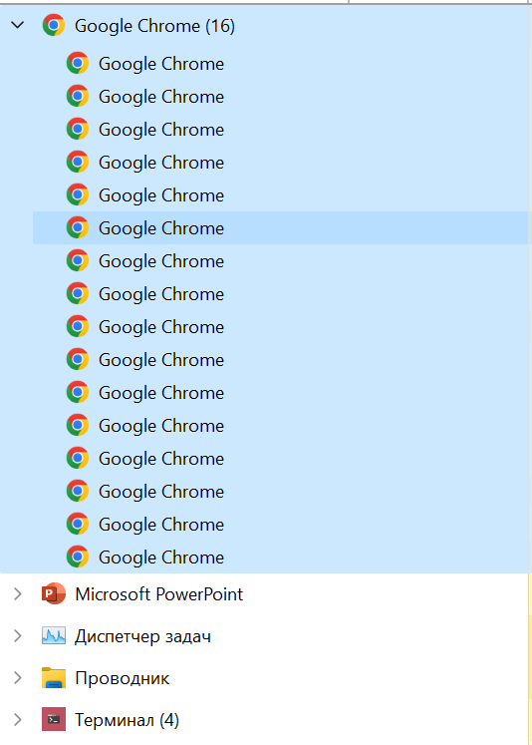
Процессы

Slide 9
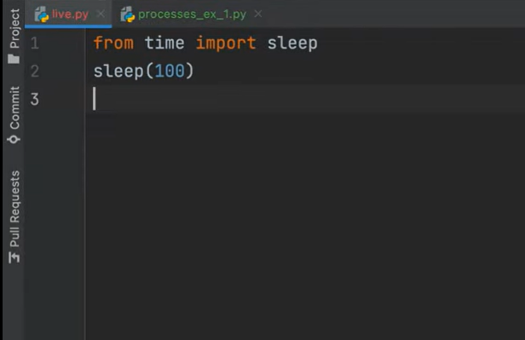
Реализация «сложного» процесса

Slide 10
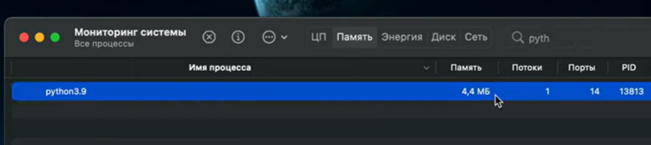
Мониторинг системы

Slide 11
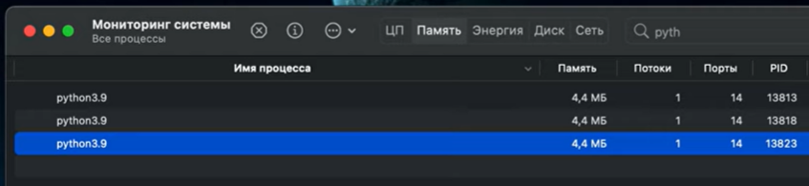
Мониторинг системы

Slide 12
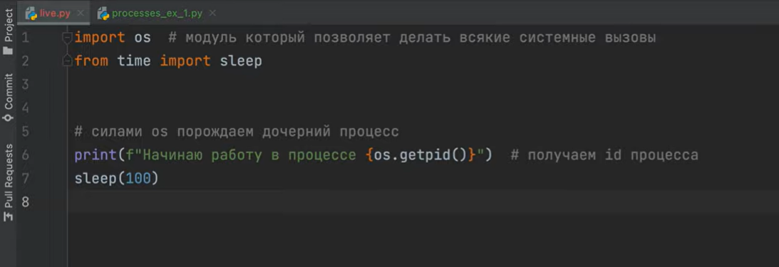
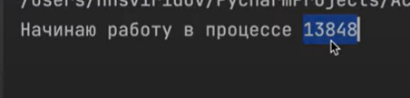
Id процесса

Slide 13
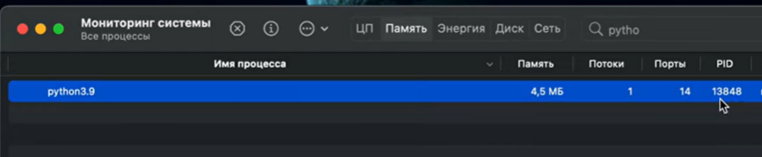
Id процесса

Slide 14

Создание дочернего процесса
Точка создания дочернего процесса

Slide 15
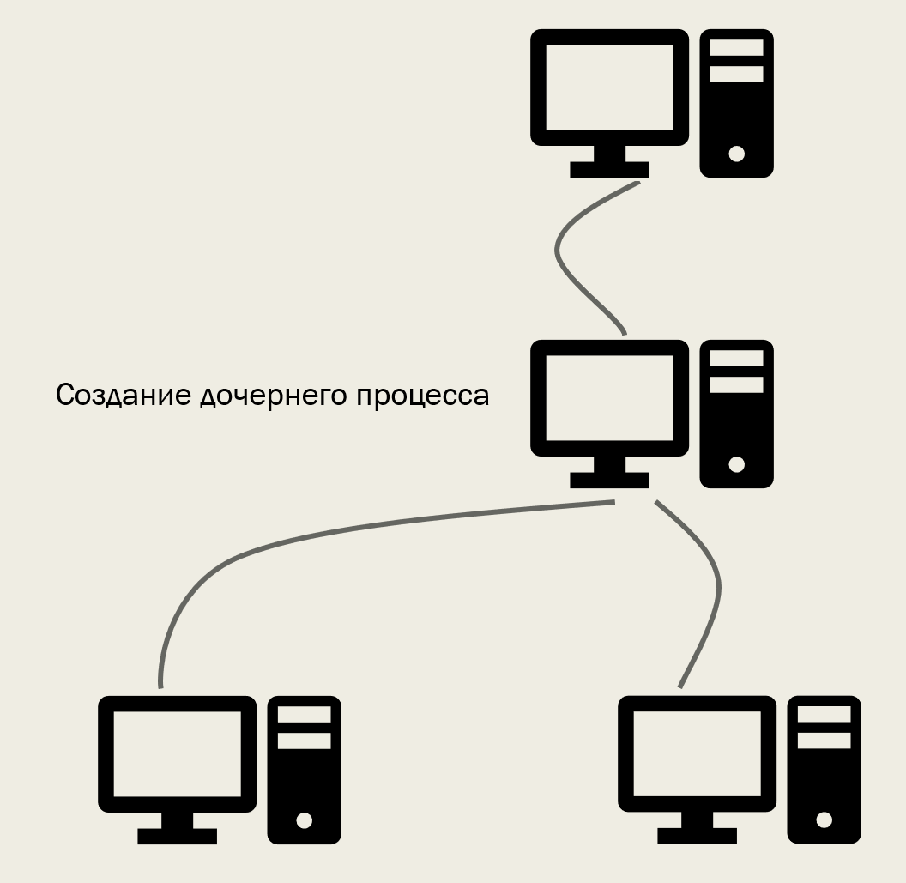
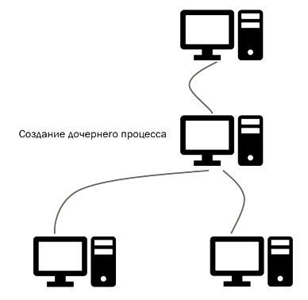

Slide 16
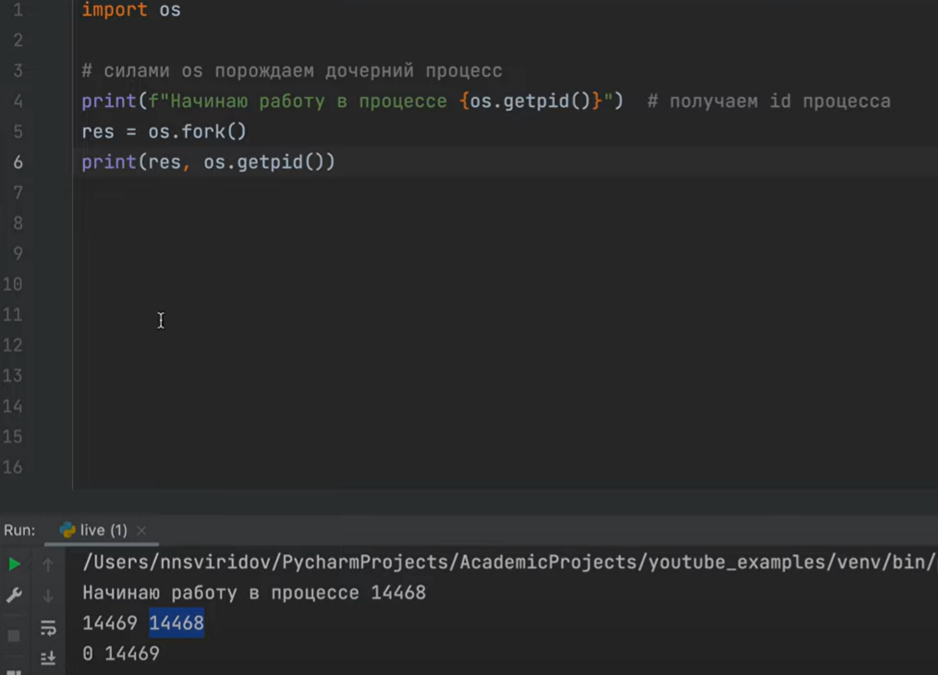

Slide 17
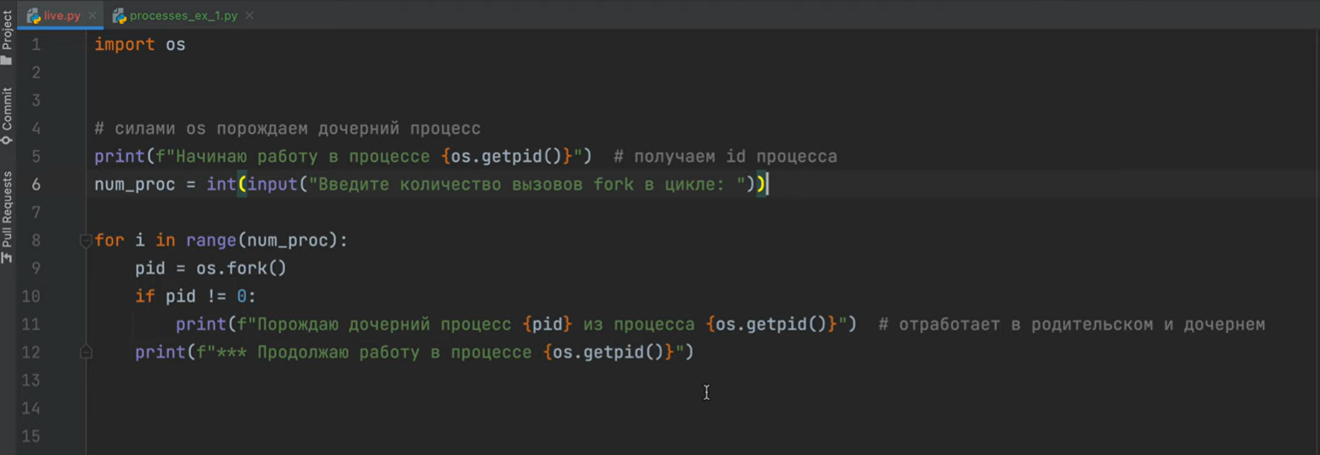

Slide 18
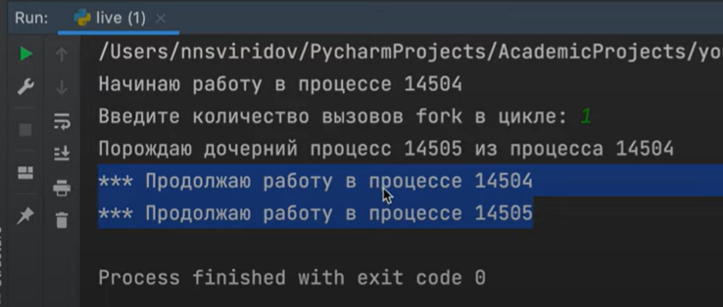

Slide 19
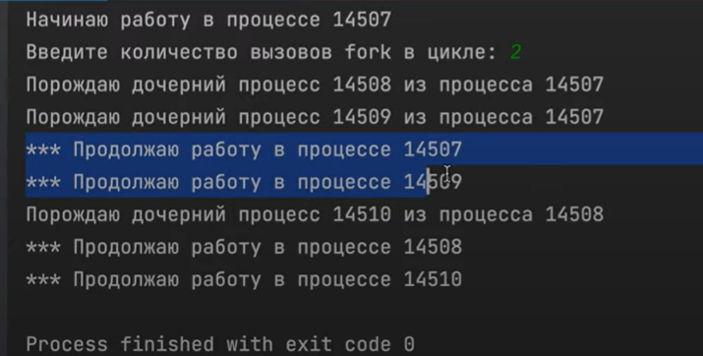

Slide 20
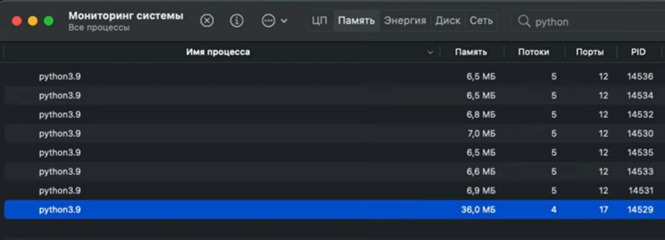

Slide 21
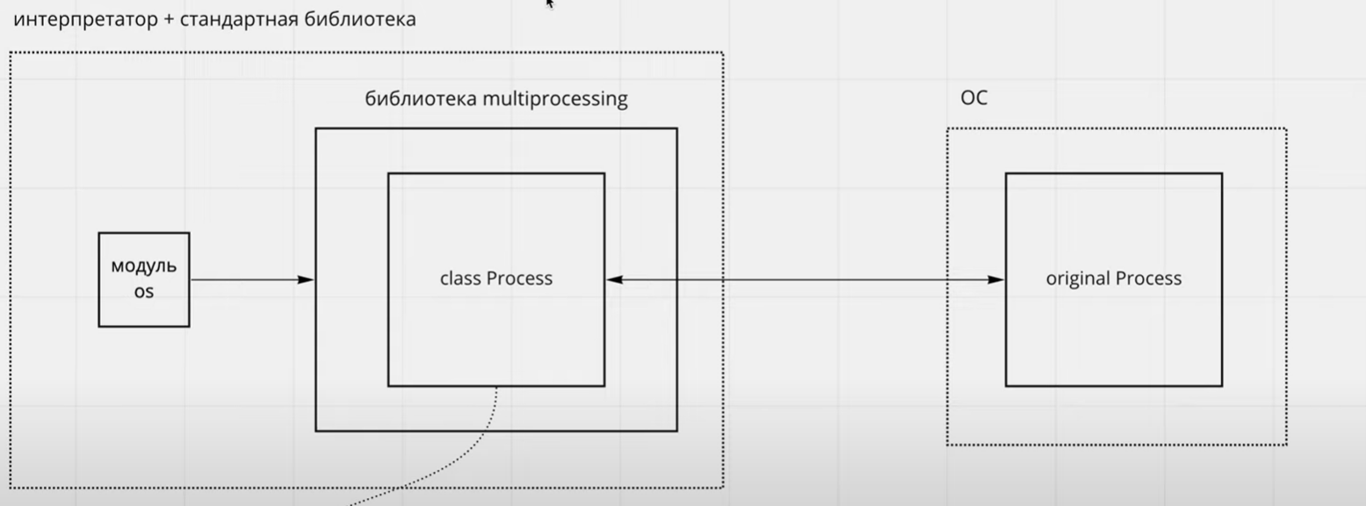

Slide 22
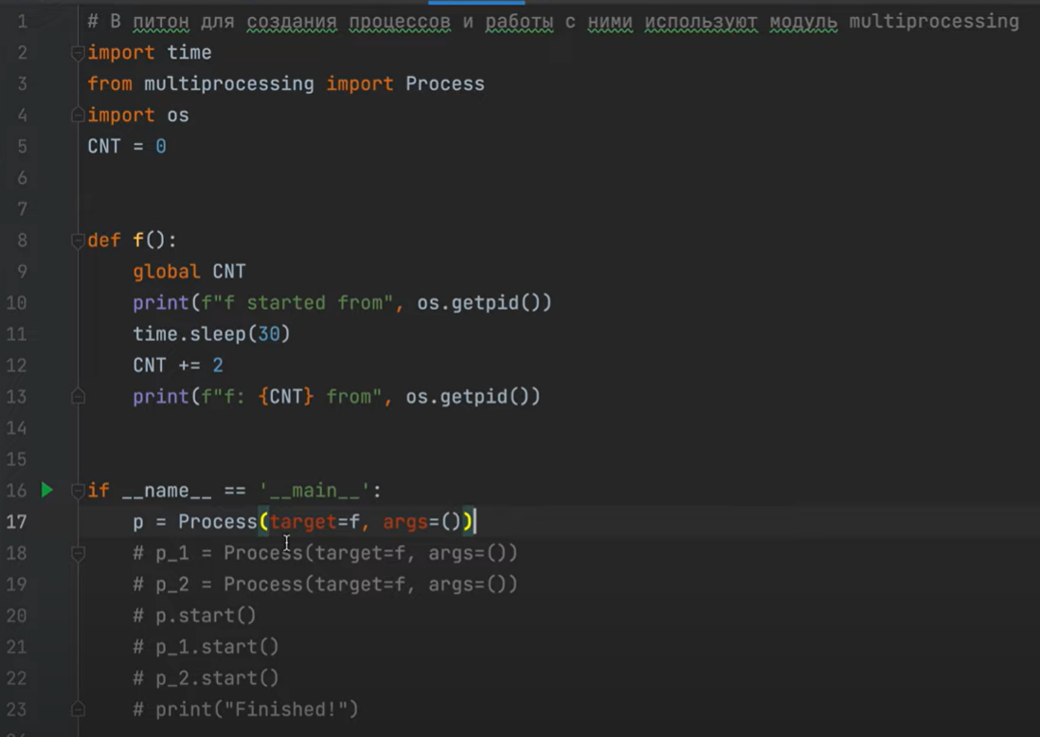

Slide 23
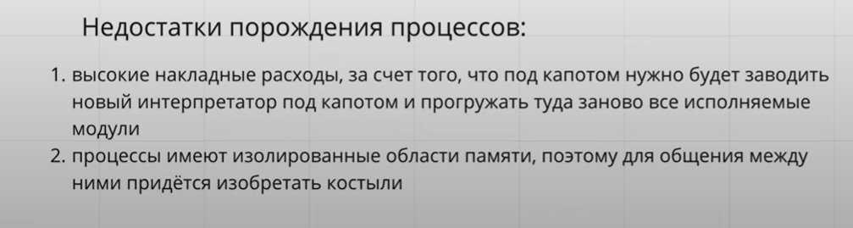

Slide 24
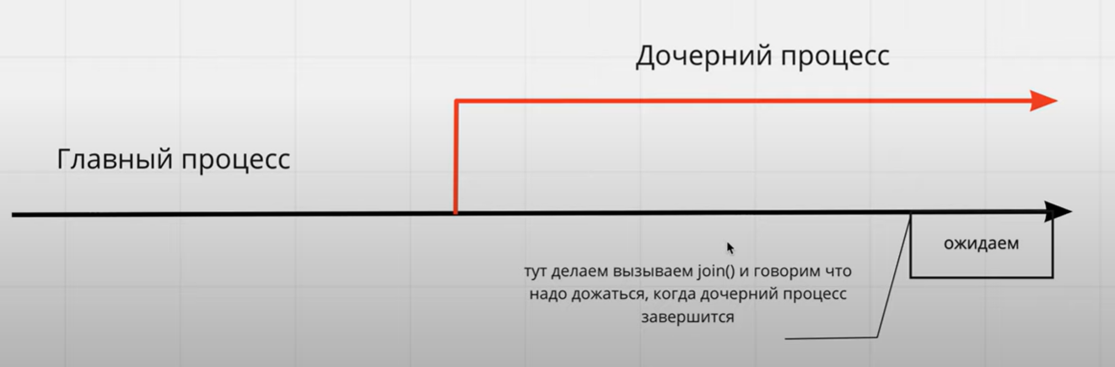

Slide 25
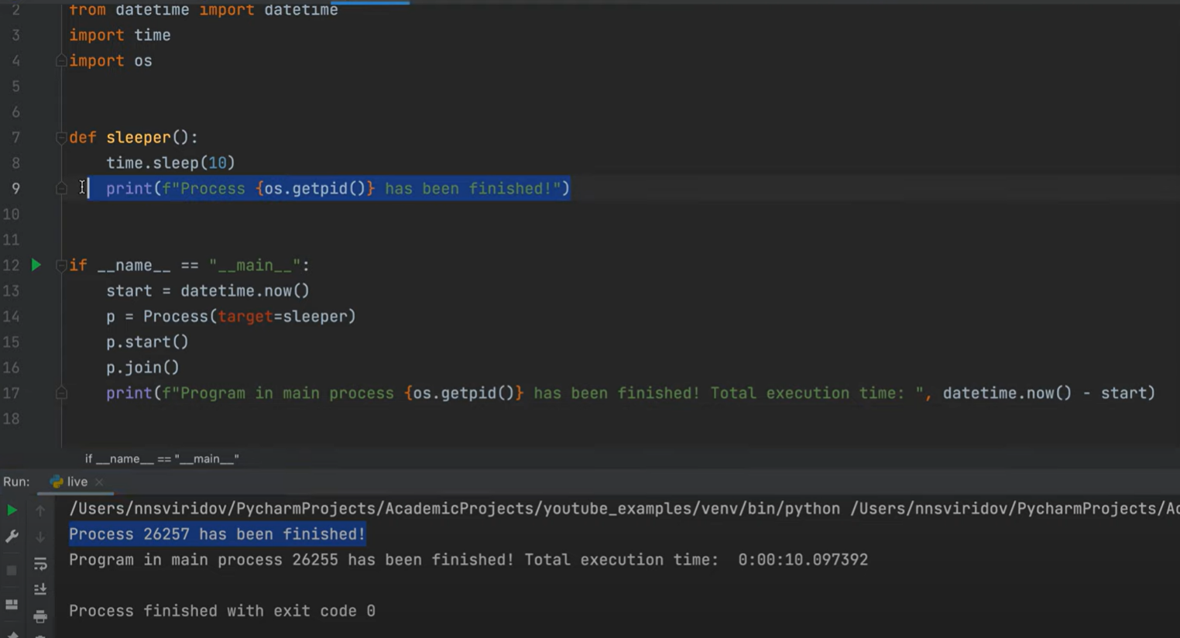

Slide 26
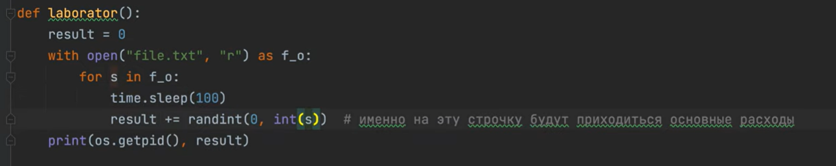

Slide 27
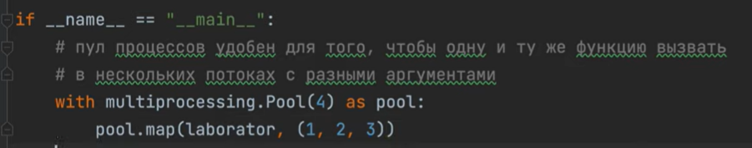

Slide 28
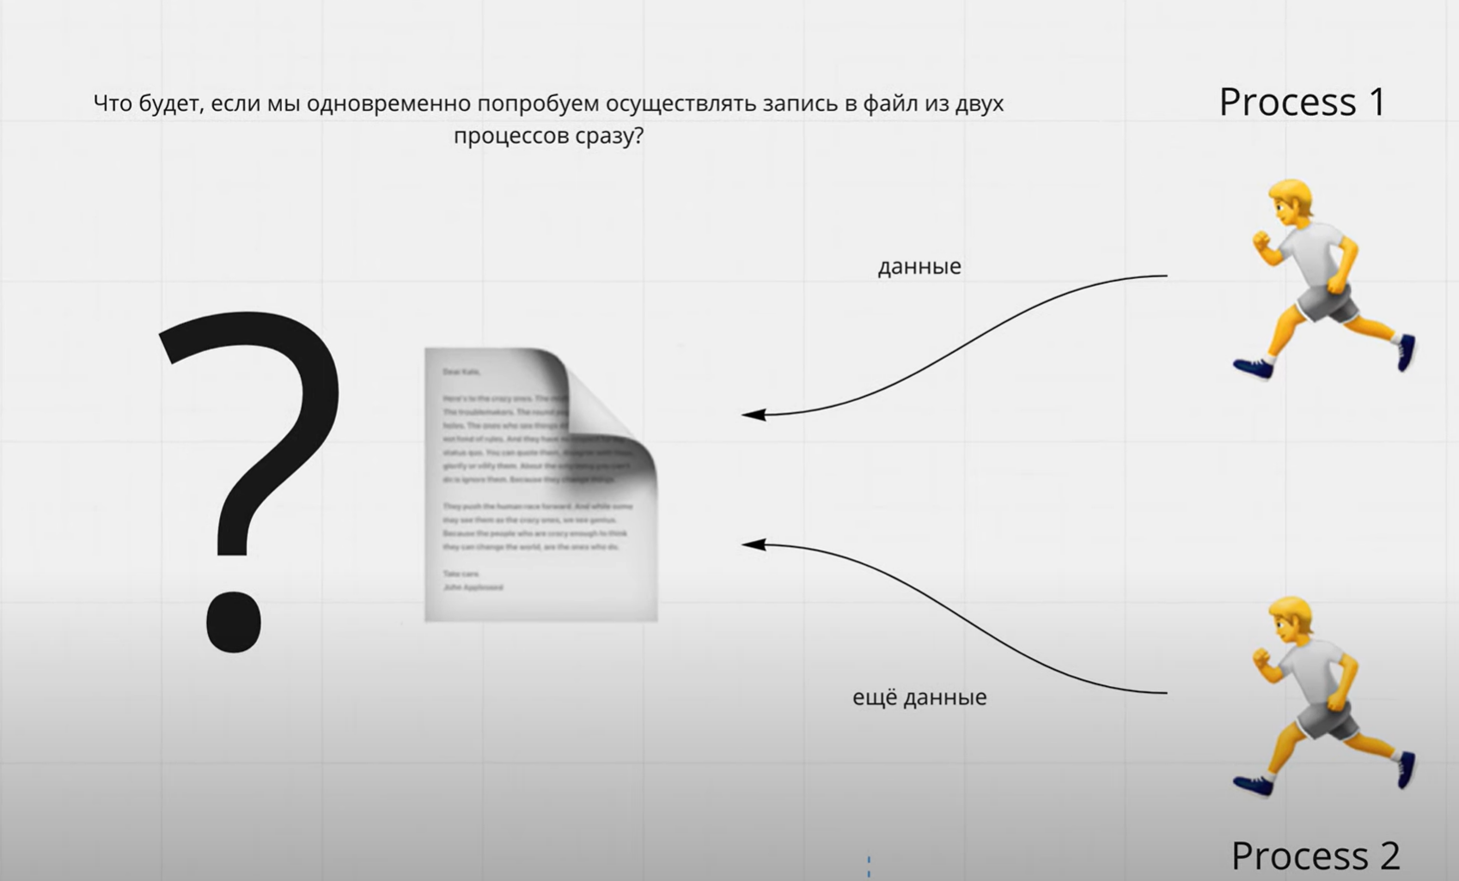

Slide 29
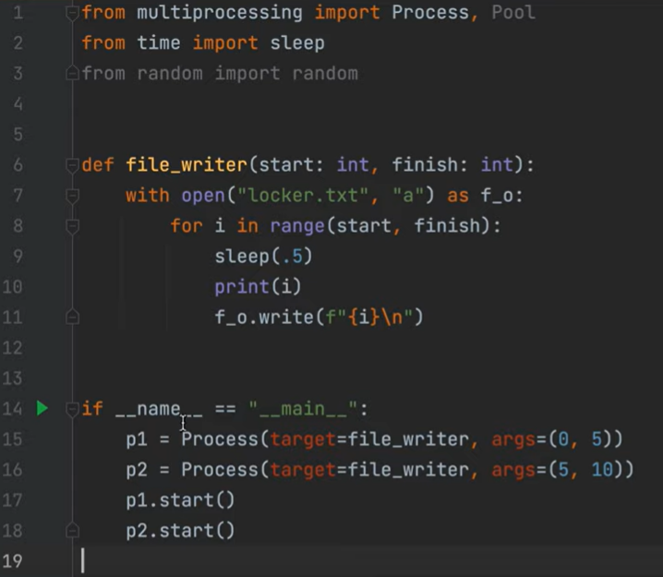

Slide 30
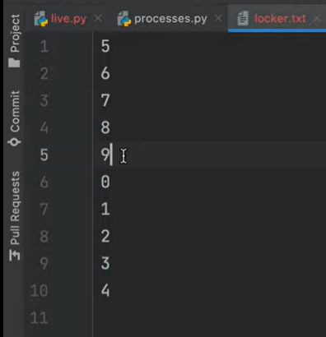

Slide 31
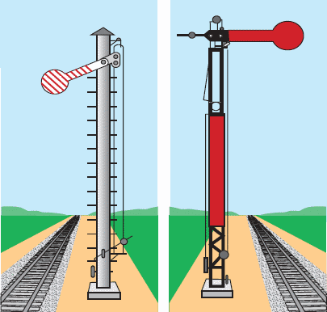
Семафор

Slide 32
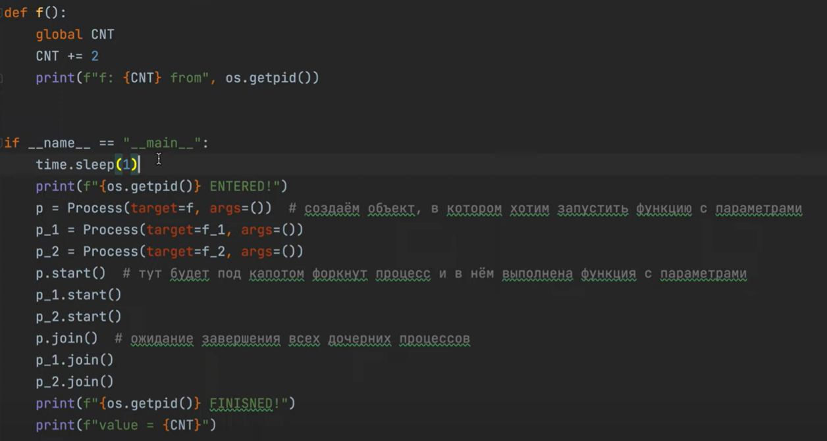

Slide 33
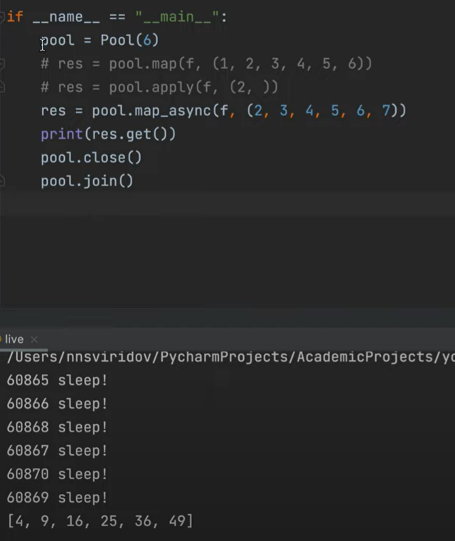

Slide 34
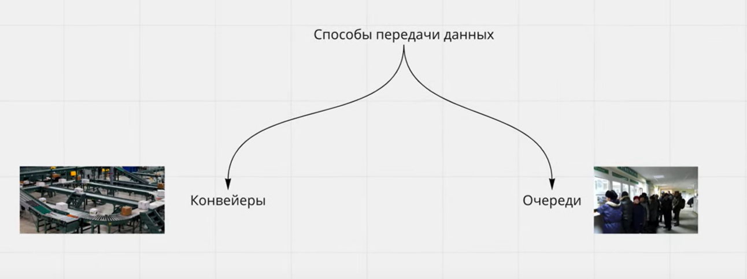

Slide 35
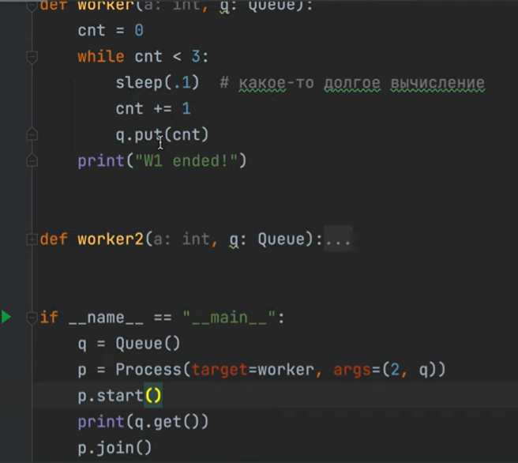

Slide 36
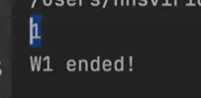

Slide 37
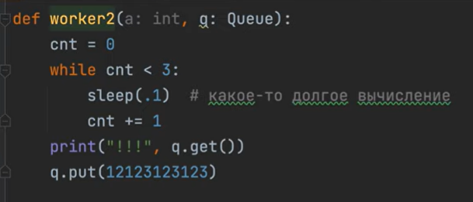

Slide 38
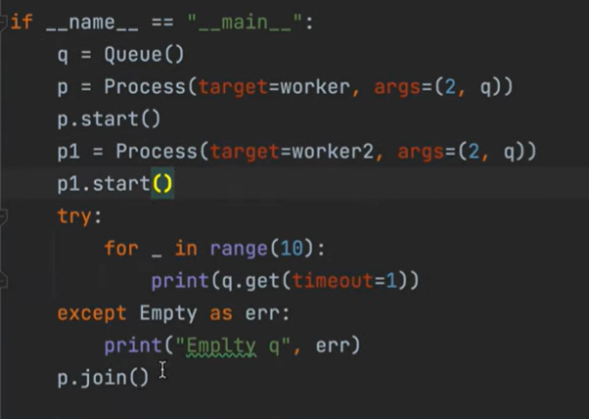

Slide 39
